Slide 1
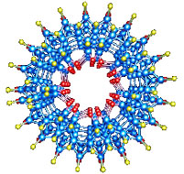
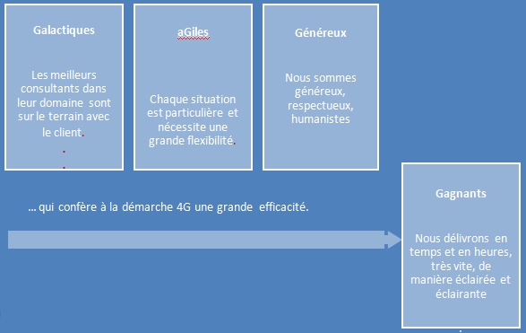
R I S T
Research Innovation Science & Technology
Programme HERMES
LES OBJECTIFS DE LA FORMATION
Aider au développement de ses compétences génériques 4G
Accompagner les réflexions concernant sa trajectoire professionnelle
Faciliter l’intégration dans les réalités organisationnelles internes ou externes (le monde du conseil, le monde du MT, les programmes de consultants internes, etc.)
Apporter une méthodologie rigoureuse pour mieux définir son offre, sa stratégie de prospection, le déploiement de sa vente en face à face
Certificat
Hermes est un programme de formation destiné aux cadres dirigeants et supérieurs.
Son but est de les accompagner vers les métiers de consultant 4G ou manager de transition 4G, ou experts de la transformation interne, ou « projects rescuer », à plein temps ou à temps partiel.
LE PROGRAMME: un espace de capabilités multi dispositifs
Tarif : 7500 € par personne donnant accès à tous les dispositifs durant un an
Lieux : Campus RIST Opéra, Mines ParisTech et Université Paris Dauphine
Information: contact@rist-groupe.fr

Slide 2
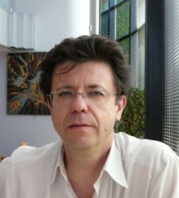
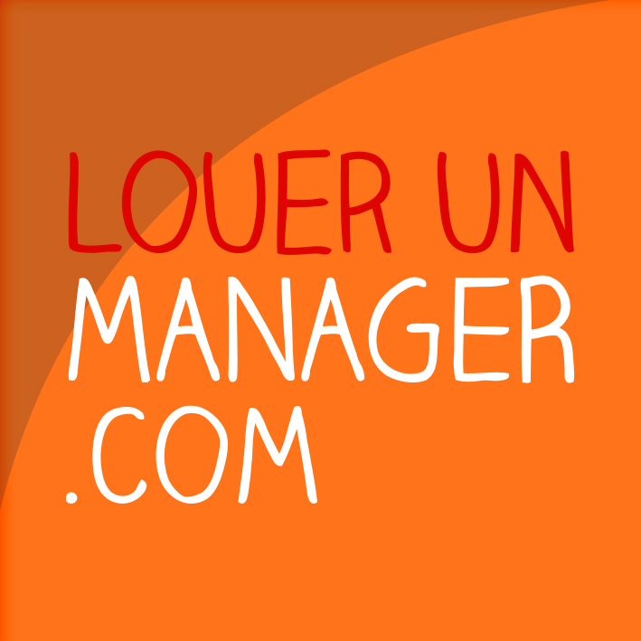
COMPETENCES GENERIQUES 4G
Construire son offre et sa stratégie de déploiement • Créer, respecter les sources de légitimité
Prendre en compte la dimension juridique du MT • Piloter un projet
Identifier les parties prenantes, en tenir compte • Relations sociales - négociations complexes
dans le pilotage du changement • Elaborer une stratégie de changement,
Analyser les risques d'un changement piloter le changement
Comprendre la culture d'entreprise, • Gérer une crise
s'y adapter, la faire évoluer • Communiquer (stratégie et pratique)
Comprendre les contextes managériaux, • Travailler son comportemental (travailler en
s'y adapter, les faire évoluer équipe, vendre une idée, se vendre, etc.)
L’ESPACE DE CAPABILITES (accès libre à 9 dispositifs sur un an)
Douze conférences 18H30/20H30 sur des thématiques clef, des témoignages de consultants et MT
Programme Executive de 4 x 2 jours centrés sur les compétences génériques 4G
Retour d’expérience en mini-groupes sur la construction de l’offre et les premières prospections
Construction d’un socle académique (8 séances pilotées par Mines ParisTech)
Préparation au Doctorat ou DBA
Accompagnement de carrière: « Career Self Management Process »
Programme « consulting crash test»
Accès aux plateformes de simulation AxPert
Aide à l’exploration web
PEDAGOGIE
L’espace de capabilités, c’est
La prise en compte des styles d’apprentissage de chacun
Un accès libre aux dispositifs pendant un an, avec un suivi individualisé
15 intervenants en interaction avec les participants
COMITE DE PILOTAGE
Karine Doukhan (directrice de Robert Half Management Resources)
Didier Payen (consultant RIST, directeur de RIST Training)
Frederic Kletz (enseignant chercheur au CGS Mines ParisTech)
Aurélie Giraud (manager de transition et
Directrice du cabinet LUM)
Joel Magnet (directeur associé Cadres en Mission)
François Fort
Directeur du Programme
CEO de RIST et enseignant chercheur à l’Université Paris Dauphine

Slide 3
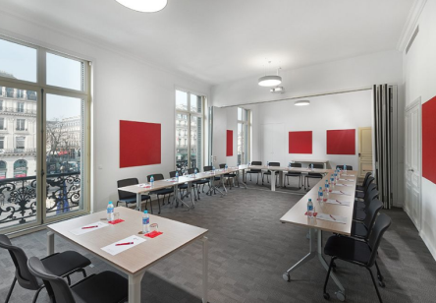
Douze conférences 18H30/20H30 sur des thématiques clef, des témoignages de consultants et MT
Intégrer la composante SI dans les interventions de conseil (Camille Rosenthal - Université Paris Dauphine, Emmanuel Gaudin – DSI de Lagardère)
L'efficacité de la parole (Marjorie Bertin – Université Sorbonne Nouvelle)
La recherche-intervention, l’un des modes privilégiés d’intervention du consultant 4G (Frédéric Kletz – Mines ParisTech)
Transmission d'Entreprises, de Directions, de Services (Nicolas Lepercq – Consultant 4G)
Le cas d’une mission de réorganisation multi facettes pour une transmission viable : gestion du cash, remplacement de membres du Codir, fermeture d’un site, relance commerciale, transfert d’activités en Europe et en Asie, et bien d’autres encore…en 9 mois (Bruno Roqueplo – Manager de Transition 4G)
Le scrum agile (Christophe Boulanger – Manager de Transition 4G)
Accélération d'un projet - booster, prendre des risques, mobiliser - le cas ChemCam, premier spectromètre laser spatial au monde, un projet de l’extrême (Muriel Saccoccio – Chef de Projet au CNES)
Analyse rétrospective de la mission d’amélioration de satisfaction des clients au niveau européen puis américain d'un géant de l'IT par utilisation d’une approche 6 sigma (Xavier Clerfeuille – enseignant à l’ESCP, consultant
Programme Executive (8 thèmes traités le matin, 8 séances de mise en situation l’après midi)
Analyser les risques/opportunités des projets de transformation en conditions réelles
Faire évoluer la culture d’entreprise?
Comprendre rapidement un contexte avant de faire des erreurs irréversibles
Mobiliser positivement autour d’un « process redesign »
Project rescue
Bâtir un plan de communication
Se vendre soi, vendre son concept, vendre son offre
Prendre en compte les partenaires sociaux; négocier dans des contextes complexes et incertains
Campus RIST
4 Place de l’Opéra à Paris

Slide 4
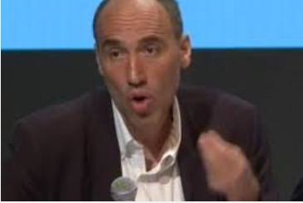
Retour d’expérience en mini-groupes sur la construction de l’offre et les premières prospections et Career Self Management Process
Construction d’un socle académique (8 demi journées pilotées par Mines ParisTech)
S’approprier les meilleures grilles de lecture et d’action de la recherche en gestion et en sociologie
Relire son expérience, préparer ses prochaines missions à l’aide de ces grilles
Comprendre les tendances émergentes en management et pilotage de la transformation
Frédéric Kletz, chercheur au CGS Mines ParisTech,
est spécialiste des questions de gestion
des institutions culturelles, de gestion hospitalière,
de mise en place d’outils de gestion,
de transformation des organisations...

Slide 5
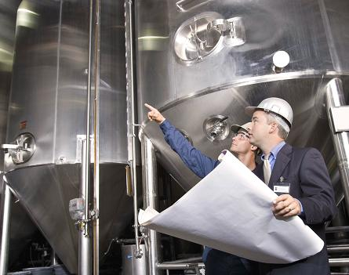
Programme « consulting crash tests »
HERMES vous propose plusieurs missions courtes dans des environnements nouveaux pour vous mais correspondant à des domaines d’expertise que vous maîtrisez bien
Votre action est aidée par nos spécialistes en temps réel
Nos « crash tests » se terminent toujours bien…
Accès aux plateformes de simulation AxPert©
AxPert comporte une cinquantaine de cas d’interventions de consultants et managers de transition; cas réels servant de support à des exercices individuels, et s’accumulant pour créer une base de connaissance collective qui permet de mieux intégrer les apports des autres modules d’HERMES.
Les cas sont traités individuellement, puis les options prises par chacun sont partagées et discutées
RIST - Groupe
Mines ParisTech
Consultant 4G en usine

